Slide 1
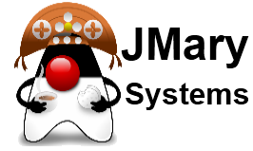


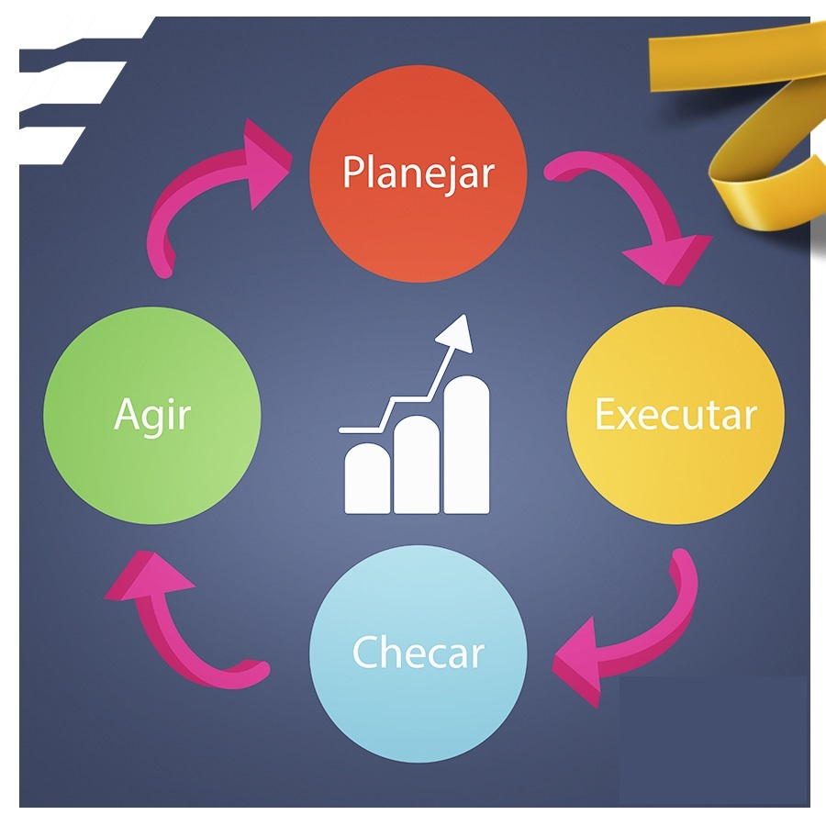

<
>
Empreendedorismo
Baixe este projeto em Java no Github.
3
PARTE
Planejamento estratégico.
Principais tipos de organização.
Modelo de empresas: individual, microempresas, pequenas empresas e empresas de grande porte.
<
>

Slide 2

<
>
Empreendedorismo
Planejamento estratégico.
Principais tipos de organização.
Modelo de empresas: individual, microempresas, pequenas empresas e empresas de grande porte.
<
>

Slide 3


<
>
Empreendedorismo
Autores
Mariana Carvalho Henrique
Cleilson Henrique de Araujo

Slide 4
<
>
Empreendedorismo
Prefácio
A informação e a sobrevivência
O aprendizado atual está como sempre foi: manipulado, desde sua criação.
Desde o tempo dos homens e mulheres das cavernas a informação é sobrevivência. Quando o ser humano passou da fase de utilizar a informação para apenas sobreviver, ele começou a utilizá-la como meio de controle e repressão a sua própria tribo/sociedade/meio em que vive/natureza.
Desde então temos tribos contra tribos, civilizações contra civilizações, impérios contra impérios...
Sendo que o que determina o vencedor desde o tempo das cavernas até hoje é a informação.
Quando o ser humano começou a utilizar a primeira grande informação que foi a utilização do fogo, a natureza e as outras tribos atacadas não tinham chance alguma e foram derrotadas.
Quando o ser humano começou a utilizar armas primitivas do tempo da pedra lascada de fabricação humana, as outras tribos atacadas não tinham chance alguma e foram derrotadas.
Quando o ser humano começou a utilizar armas, utilizando o minério de ferro entre outros, posteriormente manipulando-os até se chegar as espadas lanças..., as outras tribos atacadas não tinham chance alguma e foram derrotadas.
Quando o império chinês criou e utilizou a pólvora e o seu uso em combates/guerras se espalhou as sociedades que utilizavam apenas espadas lanças... foram derrotadas. E chegamos a criação da bomba atômica e nuclear, como saber se o aprendizado é manipulado?
Tente você(uma sociedade/grupo/indivíduo) criar uma bomba atômica ou nuclear.
Nas nossas aulas, não vou lhe ensinar a criar uma bomba atômica ou nuclear. Irei repassar as informações acumuladas das gerações anteriores para a sobrevivência das futuras gerações.
Conforme o nosso histórico, a geração ou gerações que irão sobreviver serão as que mais bem utilizarem a informação.

Slide 5



Livro/Vídeo
<
>
Informações complementares
Links das vídeo aulas online:
www.youtube.com/c/JMarySystems/playlists?view_as=subscriber
Dos conteúdos deste livro na web:
http://www.jmarysystems.com.br/Leitura_e_Aprendizagem/Leitura_e_Aprendizagem.html
Das perguntas e respostas deste livro na web:
http://www.jmarysystems.com.br/Perguntas_e_Respostas/Perguntas_e_Respostas.html
Do programa em Java e outros projetos que além do conteúdo do livro, tem uma bateria de exercícios que complementam a totalidade da aprendizagem:
https://github.com/jmarysystems?tab=repositories
Visite-nos na web:
http://www.jmarysystems.com.br
jmarysystems@mail.com

Slide 6
<
>
Empreendedorismo
Índice
Objetivos............................................................................. | 011
Entendendo a globalização................................................. | 012
Globalização empresarial................................................ | 015
Vantagens e riscos da globalização................................. | 016
Papel do empreendedor e do intraempreendedor na globalização.................................................................... | 019
Empreendedorismo no Brasil............................................. | 022
Fatores que influenciam e fomentam o empreendedorismo........................................................ | 027
Quem são os novos empreendedores?.......................... | 029
O empreendedorismo feminino..................................... | 032
O empreendedorismo digital.......................................... | 037
Startups........................................................................... | 042
Descrevendo e definindo: (empreendedores e intraempreendedores)....................................................... | 044
Clientes............................................................................... | 044
Fornecedores...................................................................... | 052
Concorrentes...................................................................... | 054
Resumo............................................................................... | 057
Exercícios............................................................................ | 060

Slide 7














<
>
Empreendedorismo
Símbolos utilizados
Neste conteúdo
Para início de conversa
Orientação da disciplina
Fique atento
Indicação de livro
Palavras do professor
Veja o vídeo!
Subcategoria
Assunto
Exemplo(s)
Fica a dica
Categoria
Subcategoria
Exercício(s)

Slide 8

<
>
Empreendedorismo
Referências Bibliográficas
Indicação de livro
Título: Empreendedorismo
Autor: Robert D. Hisrich
Data: 20/02/2014
Tipo: Livro impresso
https://www.amazon.com.br/Empreendedorismo-Robert-D-Hisrich/dp/8580553326

Slide 9
<
>
Empreendedorismo
Construção do conhecimento
Introdução
Para início de conversa
Vamos começar a construção do conhecimento neste oceano de letras, sílabas, palavras, frases e versos que bem estruturados produzem e transmitem conhecimento.
Para aprender, uma boa leitura ou várias até fixar o que foi lido é o primeiro passo no mundo do conhecimento. O segundo passo é a resolução dos exercícios escritos à mão e no mesmo dia estudado.
Orientação da disciplina
Nesta disciplina ou qualquer outra, você precisa absorver o que estuda.
Por isso após você estudar todo ou parte do conteúdo desta disciplina, resolva os exercícios ou crie alguns você mesmo com suas anotações.
Lembrando que o estudo é feito após assistir a aula, assistir a aula não é estudar.
Todo conteúdo após estudado é necessário ser feito a resolução dos exercícios para poder fixar o conhecimento.
No entanto os exercícios tem de serem escritos e resolvidos no caderno à mão, após o estudo do conteúdo e no mesmo dia.
Caso se interesse mais sobre estas táticas condicionadas a nós seres humanos criadas, desenvolvidas e aperfeiçoadas durante décadas, assista a palestra do gênio e super.:
Prof Pierluigi Piazzi
Link: https://www.youtube.com/watch?v=BoMmj_Xt-pk

Slide 10
<
>
Empreendedorismo
Construção do conhecimento
Introdução
Fique atento
Não se esqueça que em cada unidade você encontrará um vídeo que deverá ser assistido no momento indicado.
Este vídeo irá complementar este conteúdo a fim de ampliar, ainda mais, o seu conhecimento acerca do tema tratado em cada unidade.
Ao final de cada unidade você deverá realizar as atividades.
Fica a dica
Uma pequena observação que quero deixar para você é:
caso não tenha visto por completo a Unidade anterior, é importante que você retorne e estude totalmente essa unidade.
A nossas disciplinas são construídas em cima de uma sequência lógica de assuntos.
Todos eles têm como objetivo desenvolver o seu raciocínio lógico.
Isto significa que se você avançar de unidade sem concluí-la, pode ter seu desenvolvimento comprometido.

Slide 11
<
>
Empreendedorismo
Objetivo
Definir a importância do planejamento estratégico e sua importância para sua organização;
Explicar como esta estratégia irá auxiliar o empreendedor a tirar suas ideias do papel e colocá-las em prática;
Aplicar e analisar o processo e, caso necessário, compor novas estratégias para atingir o objetivo da empresa;
Entender as diferenças entre os diversos tipos de empresa.
OBJETIVOS

Slide 12
<
>
Empreendedorismo
Objetivo
Planejamento estratégico
Análise de mercado
Análise de cenários
Análise ambiental (micro e macroambiente)
Aprendendo a construir a Matriz SWOT
A importância da criatividade e inovação para a criação de produtos e serviço.
Principais tipos de organização
Indústria, comércio e serviço
Governamental ou Estatal
Empresa não governamental
Modelo de empresas:
individual,
microempresas,
pequenas empresas e empresas de grande porte.
OBJETIVOS

Slide 13
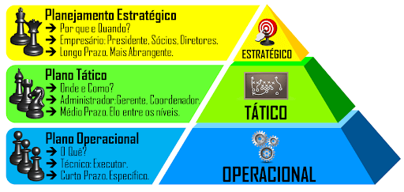
<
>
Empreendedorismo
Planejamento estratégico
Para a empresa sobreviver e se sustentar, é necessário um planejamento estratégico de suas decisões e ações. Da mesma forma, um empreendedor que tem uma excelente ideia e deseja colocá-la em prática também precisa planejar suas ações, como o momento em que elas serão colocadas em prática, qual o público-alvo de seu negócio, dentre outras decisões que precisam ser tomadas.
Nesse sentido, é possível dizer que ele precisa se planejar. Dessa forma, o planejamento estratégico vai ao encontro desta necessidade, uma vez que pretende auxiliar o empreendedor a tomar decisões estratégicas.
O planejamento é um conhecimento que deve ser contínuo, constante e aplicado às decisões estratégicas que a empresa deve tomar.
O conhecimento é uma característica dos dias atuais e de um mundo em constante mudança. Sendo assim, o empreendedor deve estar em constante aprendizado para planejar e administrar a sua empresa.
Planejamento estratégico

Slide 14
<
>
Empreendedorismo
Planejamento estratégico
CITANDO
[...] a necessidade de um aprendizado contínuo e constante consiste em uma característica de um mundo em constante mudança, cujo aprendizado adquirido fica obsoleto rapidamente.
Fonte: DINIZ, A Arte de Empreender.
Além disso, é importante que o empreendedor saiba gerenciar os negócios da empresa como se fosse sua carteira de investimentos. Saber avaliar os pontos fortes e fracos do negócio considerando a atuação de mercado frente ao crescimento e ao posicionamento da empresa e, diante disso, pensar em desenvolver estratégias que atendam cada objetivo da empresa.
É possível afirmar que as empresas só conseguirão sobreviver se elas se reinventarem, pois não existe outra forma de responder às mudanças de mercado e do comportamento dos consumidores. Dessa forma, é necessário basear suas estratégias para que atendam às demandas em constante transformação.
"A reinvenção passa por diversas ações a começar pela reflexão constante em como sobreviver em e ameaças radicais, indagando-se constantemente o que pode aniquilar a empresa. E buscar respostas rápidas e eficazes." Fonte: DINIZ, sd.
Planejamento estratégico

Slide 15
<
>
Empreendedorismo
Planejamento estratégico
Para que a empresa possa definir estes tipos de estratégias e atender às necessidades dos clientes, ela pode contar com o planejamento estratégico para desenvolver e escolher as melhores estratégias que orientarão a empresa a atingir seu objetivo.
Considera-se o planejamento estratégico como um documento formal que contém os planos e ações desenvolvidas para cada objetivo a ser realizado. Desse modo, a empresa pode ter um planejamento estratégico geral, mas também pode desenvolver um planejamento para cada objetivo ou meta que ela pretende alcançar.
Qualquer empresa pode realizar o seu planejamento estratégico, independentemente de seu tamanho. Na verdade, o planejamento estratégico é para ajudar a empresa e o empreendedor a se direcionar e crescer no mercado, sendo, dessa maneira, um instrumento essencial para o empreendedor e para a administração organizacional.
Esse planejamento deve conter passo a passo das ações que devem ser tomadas e, assim, orientar de forma eficaz os envolvidos no processo.
Estudos revelam que muitas empresas, principalmente as menores, não utilizam o planejamento estratégico, muitas vezes por não o conhecerem ou por achá-lo muito complexo. Isso pode ser um erro.
Na tentativa de acertar e errar, se a empresa tem um planejamento do que fazer, pode tomar decisões mais sábias que tragam bons resultados e evitar muitos momentos de conflito ocorridos pela falta do conhecimento e da ferramenta.
Planejamento estratégico

Slide 16
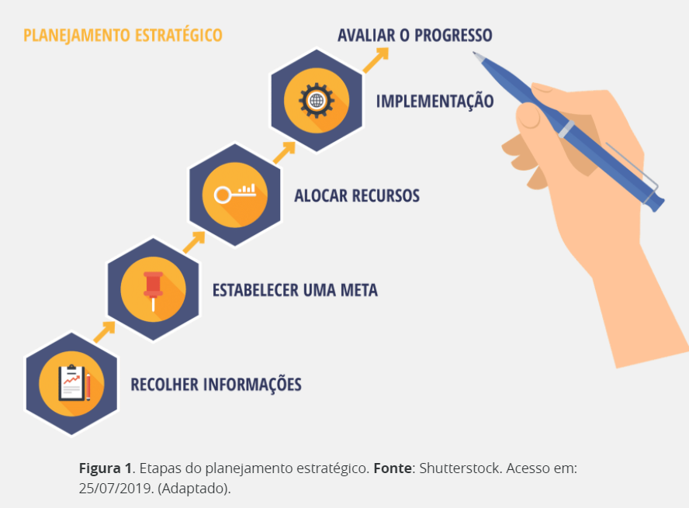
<
>
Empreendedorismo
Planejamento estratégico
O planejamento estratégico tem o objetivo de ordenar as ideias dos empreendedores ou administradores da empresa, de forma que se possa criar uma visão do caminho que se deve seguir, o qual chamamos de estratégia.
Em outras palavras, o objetivo do planejamento estratégico é orientar as decisões para que elas possam trazer resultados positivos para a organização quando transformadas em ações, como fidelizar clientes, atrair novos consumidores e permitir maior participação de mercado.
Para a empresa sobreviver, é preciso cativar o cliente de forma cada vez mais especial e diferenciada, olhando para os fatores decisivos que tornarão sua proposta atraente.
Essa proposta pode ser elaborada por meio do planejamento estratégico da empresa.
Planejamento estratégico

Slide 17

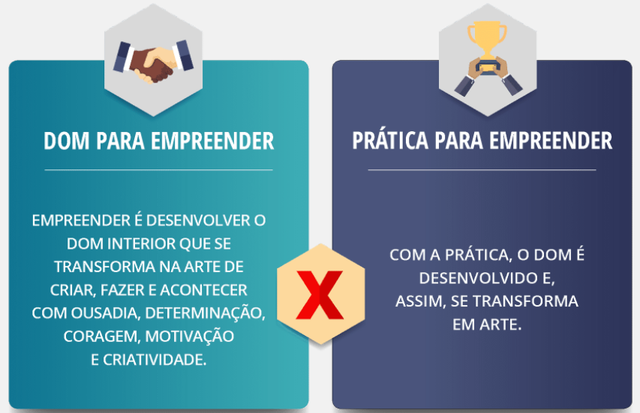
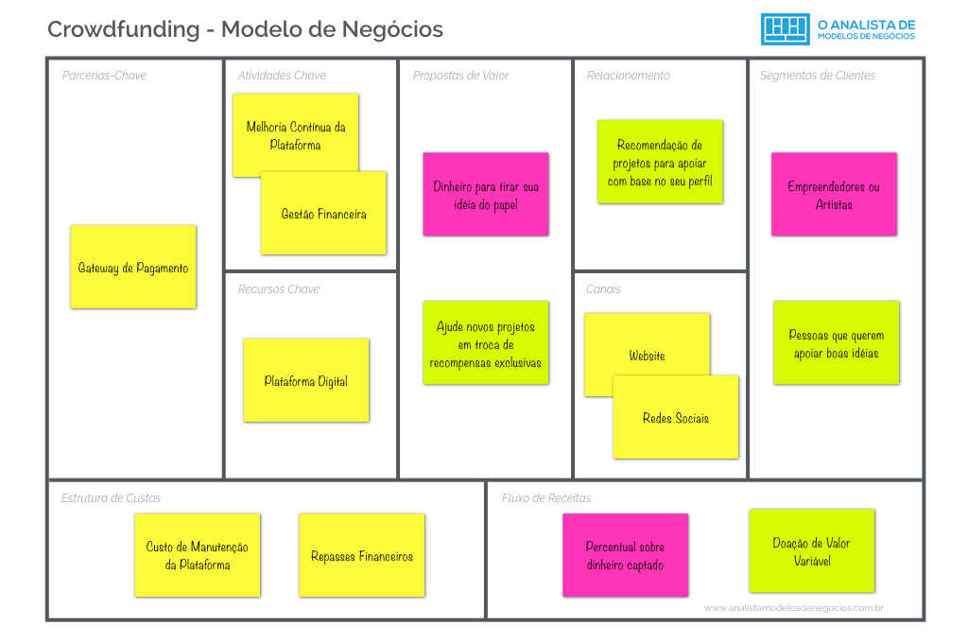
<
>
Empreendedorismo
Planejamento estratégico
Para atingir com eficiência seus resultados, a Samsung leva à risca
seu planejamento estratégico.
Quando a empresa cogita novos produtos, devem responder a
uma pergunta fundamental:
ele surpreende o cliente? Com base na resposta, ela elabora um
plano de ação para garantir que seus produtos cheguem ao seu
público-alvo e formula um planejamento estratégico.
Nesta entrevista, o gerente de produtos Renato Citrini explica,
dentre outras coisas, a mentalidade da empresa ao construir produtos.
Exemplo
Planejamento estratégico

Slide 18
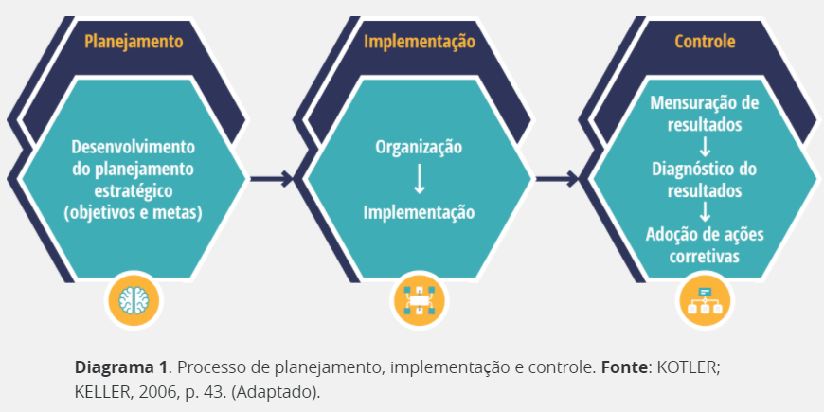
<
>
Empreendedorismo
Planejamento estratégico
Para entendermos melhor como deve ser o processo de planejamento estratégico, observe o Diagrama 1 que demonstra o seu fluxo.
O Diagrama 1 nos mostra que devemos planejar o que fazer com a empresa, desenvolvendo estratégias e plano de ação alinhados aos seus objetivos e metas. Em seguida, vem a fase da implementação, na qual é necessário organizar o que deve ser feito.
Por último, é necessário controlar, mensurando os resultados, diagnosticando a situação da empresa e alterando estratégias, caso necessário. Isto é um processo contínuo.
Desse modo, um bom planejamento estratégico permite aos empreendedores e gestores maior visão e percepção do seu negócio e, assim, definir quais os planos de ação para atingirem seus objetivos. Permite também otimizar melhor seus recursos, analisar qual o melhor caminho a seguir, pensar em alternativas e corrigir as estratégias quando necessário.
Planejamento estratégico

Slide 19
<
>
Empreendedorismo
Planejamento estratégico
Existem muitas outras formas defendidas por vários autores para estabelecer o planejamento estratégico. No entanto, o que mais abrange a estratégias são os seguintes pontos:
Analisar os aspectos internos, entendendo quais são os pontos fortes e fracos da organização;
Estabelecimento de estratégias: para atingir os objetivos e obter resultados;
Verificar campo de atuação: o que a empresa está fazendo com o campo que está atuando;
Análise ambiental: verificar quais são as oportunidades e ameaças do ambiente da empresa;
Planejamento estratégico

Slide 20
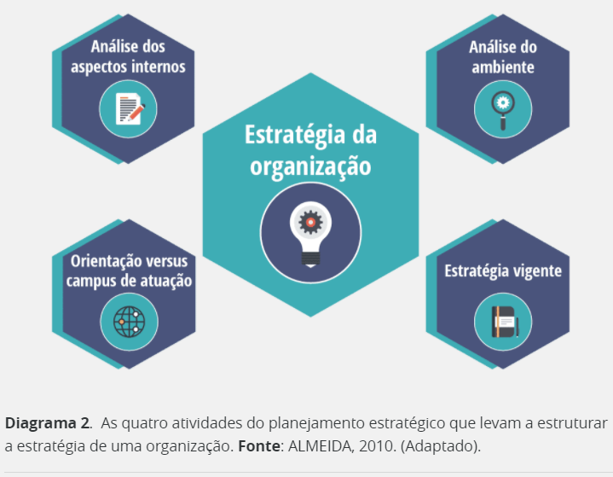
<
>
Empreendedorismo
Planejamento estratégico
No Diagrama 2 é possível conhecer quatro fatores importantes para o desenvolvimento da estratégia da organização.
Não existe uma ordem para se colocar em prática os pontos apresentados pelo Diagrama 2, o importante é que sejam analisados e praticados conforme os objetivos organizacionais.
Outro fator importante no desenvolvimento da estratégia é a definição da missão da empresa. A missão é a razão de sua existência e vai nortear todas as diretrizes do planejamento estratégico. Junto com a missão, também desenvolvemos os valores organizacionais e a visão de uma empresa.
Planejamento estratégico

Slide 21
<
>
Empreendedorismo
Planejamento estratégico
A visão deve também estar estabelecida no planejamento estratégico, como um objetivo que deve ser alcançado.
De maneira geral, ao realizarmos a análise dos aspectos internos organizacionais, precisamos identificar quais são os fatores de sucesso da empresa em seu segmento.
Esses fatores também são conhecidos como Fatores Críticos de Sucesso (FCS) e são determinantes para a vantagem competitiva de uma organização.
Podemos ter como fatores de sucesso um excelente serviço de entrega, variedade de produtos ofertados, ótimo atendimento ao cliente, dentre outros.
CURIOSIDADE
O restaurante Outback possui muitos diferenciais, como atendimento personalizado, variedade de pratos, ambiente diferenciado e agradável, promoções de produtos, happy hours, brindes para aniversariantes, localização privilegiada, etc.
Para entender se realmente a empresa possui um FCS, elas devem ser comparadas aos seus concorrentes, ou seja, com os serviços de empresas do mesmo segmento e analisar se são superiores ou não, identificando os pontos fortes e fracos da empresa, com o objetivo de maximizar os pontos fortes e minimizar os pontos fracos.
Planejamento estratégico

Slide 22
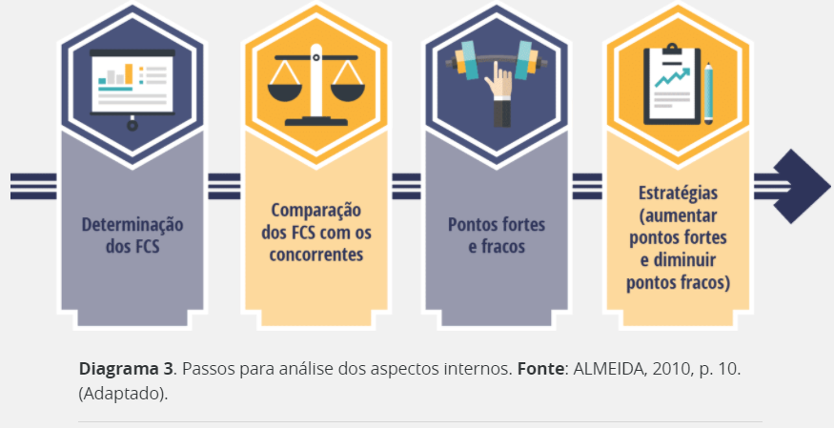
<
>
Empreendedorismo
Planejamento estratégico
Ao analisar o FCS, podemos também nos atentar para os pontos fracos da empresa em relação aos concorrentes.
Por exemplo: uma empresa de telefonia que não tem um bom atendimento ao cliente pode acumular protocolos de reclamação, fazendo com que seus clientes optem por comprar produtos concorrentes.
No entanto, existe uma relação de pontos fracos que podem ser atribuídos a qualquer organização, como atraso na entrega de relatórios, dificuldade de entender e atender às necessidades dos clientes, atraso na entrega de mercadorias, falta de flexibilização na forma de pagamento, falta de qualidade na produção de produtos, etc.
Planejamento estratégico

Slide 23
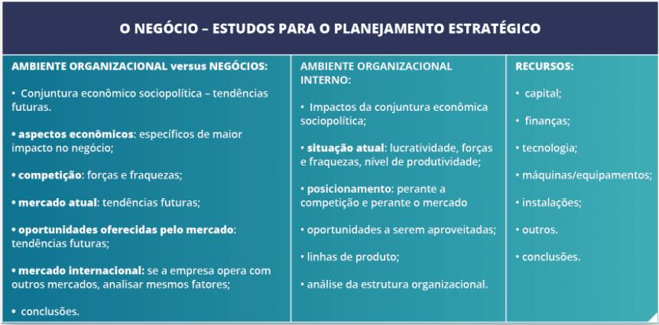
<
>
Empreendedorismo
Planejamento estratégico
Por conta disso, a formulação do planejamento estratégico depende do estudo das variáveis internas e externas para que a empresa possa tomar decisões mais assertivas. Esta ação, denominada também diagnóstico organizacional, precisa da informação de cada área da organização e levar em conta os dados das variáveis para tomada de decisão, demonstradas no Quadro 1.
Planejamento estratégico

Slide 24
<
>
Empreendedorismo
Planejamento estratégico
MODELOS DE DECISÕES ESTRATÉGICAS - Metas Alternativas
Negócio
Expansão – diversificação (nova frentes de negócios, aquisições); retração; novos produtos; desativação de produtos etc.
Mercado
Crescimento nos mercados onde atua; conquistar novos mercados; seleção de mercados; redução de atuação; novos enfoques mercadológicos etc.
Competição
Negociar fatias de mercado, melhorar a qualidade dos produtos competitivos, lançar novos produtos, competir com preços mais baixos etc.
Finanças
Aumentar capital, projetar novos investimentos, reduzir custos, aumentar a produtividade, otimizar recursos, novas aplicações tecnológicas etc.
Organização
Reestruturar a organização (total ou em algumas áreas), racionalizar o trabalho, centralizar/descentralizar, novo enfoque gerencial, novas especializações, mudanças nas instalações etc.
Lucro
Projeção de taxas de lucratividade.
Estudo para o planejamento estratégico. Fonte: LUCENA, 2017, p. 147. (Adaptado).
Planejamento estratégico

Slide 25
<
>
Empreendedorismo
Planejamento estratégico
Como viver em uma era na qual o mercado se mostra cada vez mais multidisciplinar e competitivo? Essa pergunta aparentemente simples requer uma resposta complexa.
Primeiramente, precisamos entender sobre qual era ele está falando. De acordo com suas ideias e explicações, a nova era é uma nova sociedade. Deixamos de ser uma sociedade meramente globalizada, ou uma aldeia global, para nos transformarmos em uma sociedade tecnotrônica, tecnológica, digital e disruptiva.
Esse tipo de sociedade vem exigir ainda mais do empreendedor, que precisa estar atualizado e trazer soluções rápidas para responder às demandas dos clientes. Caso contrário, é possível que ele perca, por falta de visão estratégica, excelentes oportunidades.
Portanto, é imprescindível que o empreendedor busque informações importantes para complementar o seu conhecimento.
Essas informações podem ser adquiridas por meio de uma análise de mercado. E o mais importante é que essa análise esteja alinhada com os princípios e valores dessa nova era.
Dessa forma, é possível afirmar que estamos na era da 4ª Revolução Industrial, ou seja, as demandas atuais são muito diferentes daquelas de anos passados. A revolução tecnológica, um dos fatores primordiais desta revolução, deve ser acompanhada bem de perto, uma vez que é por meio dela que novos comportamentos, hábitos e necessidades dos consumidores surgem. Portanto, a empresa deve estar atenta a estes fenômenos.
Análise de mercado

Slide 26
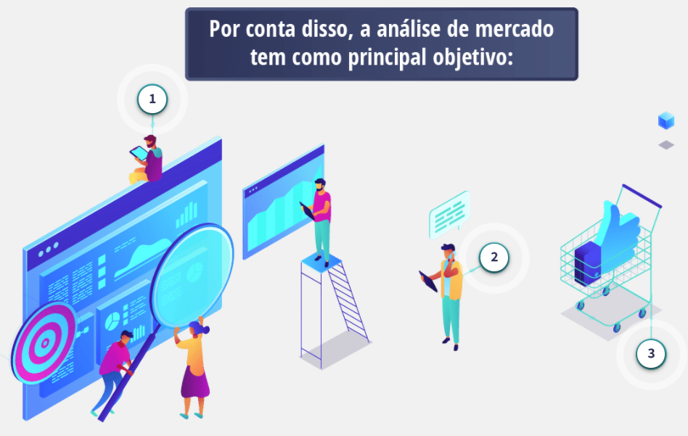
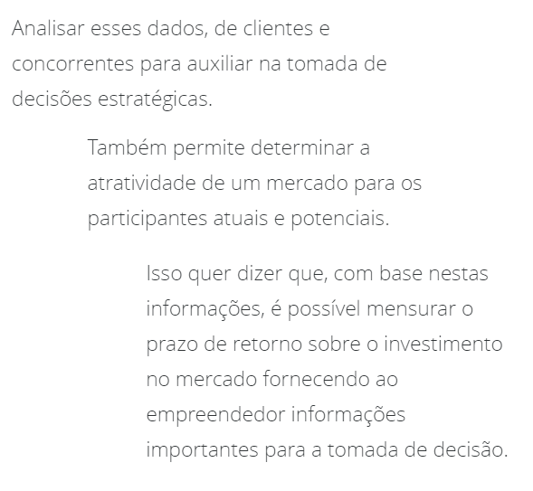
<
>
Empreendedorismo
Planejamento estratégico
Segue, no Quadro 2, informações para direcionar melhor a compreensão sobre os dados que o empreendedor pode obter por meio da análise de mercado.
Análise de mercado

Slide 27
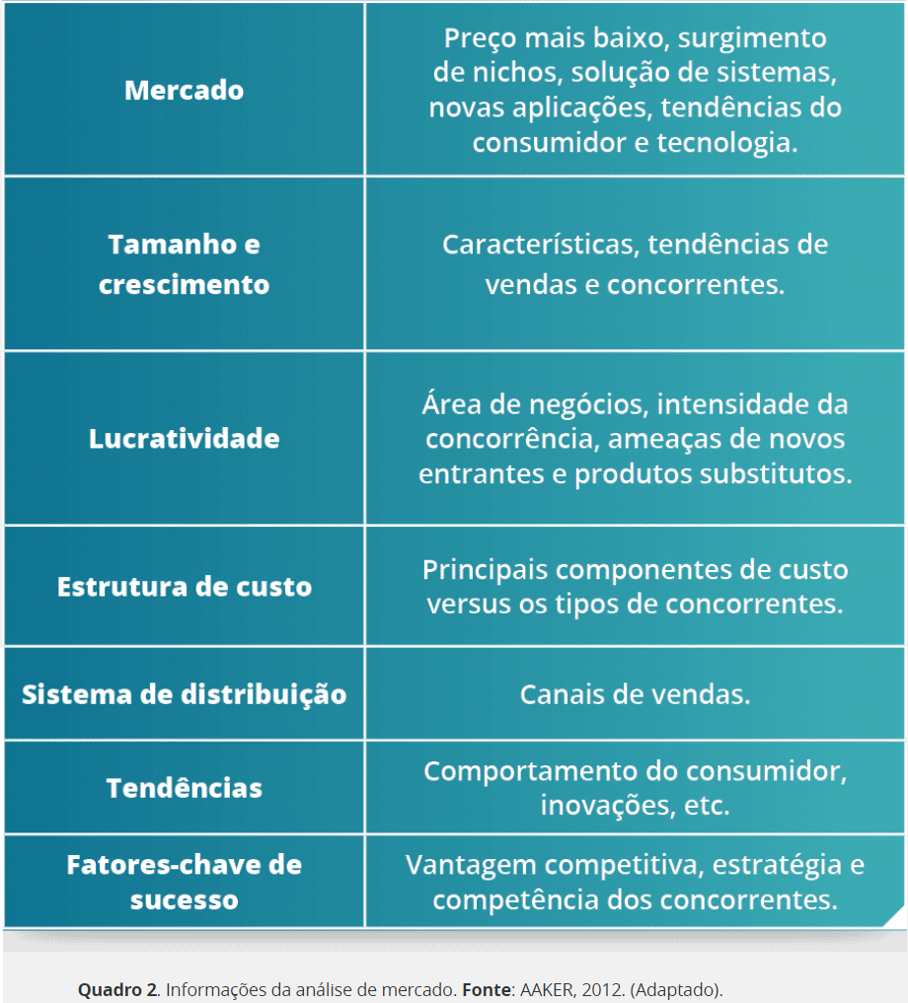
<
>
Empreendedorismo
Planejamento estratégico
Análise de mercado

Slide 28
<
>
Empreendedorismo
Planejamento estratégico
Outro fator importante é o nível total de vendas, ou seja, desenvolver uma estratégia de vendas de produtos ou serviços para ter participação significativa de mercado.
Para isto, é primordial conhecer o tamanho do mercado no qual se atua, seu comportamento, clientes potenciais, perfil dos clientes, produtos, concorrentes, etc.
Além de se conhecer o tamanho de mercado, se faz necessário entender sua dimensão, ou seja, se ele pode ser explorado, se tem potencial para novos produtos e serviços, se o segmento está em alta de vendas, se o mercado está saturado, etc.
Com estas informações, o empreendedor pode analisar se deve investir no segmento por meio de estratégias que tragam lucros para a empresa ou se deve investir em outro negócio.
Análise de mercado

Slide 29
<
>
Empreendedorismo
Planejamento estratégico
Para este estudo vamos nos basear na obra de Pasquale, que falou sobre cenários em seu livro Marketing Business to Business, publicado em 2006.
A análise de cenários é uma técnica utilizada por administradores e empreendedores com o intuito de auxiliar a empresa a visualizar o futuro, permitindo um melhor preparo para elaboração de suas estratégias.
Para isso, as empresas precisam conhecer, inicialmente, quem são os seus concorrentes, o que eles estão fazendo de diferente e qual a estratégia usam para atrair novos clientes.
Quem são os competidores atuais, o que eles fazem, com quem competem? Você conhece seus concorrentes? Quais são as suas estratégias?
Análise de cenários

Slide 30
<
>
Empreendedorismo
Planejamento estratégico
Enfrentar desafios, incertezas e instabilidades que influenciam o negócio já faz parte da rotina do empreendedor.
No entanto, é importante analisar bem esses fatores para conseguir oportunidades de negócio. O empreendedor precisa estar preparado e atualizado.
Uma dessas preparações consiste na importância de se conhecer o cliente e estar conectado com a clientela para observar tendências de consumo e atender às necessidades do público-alvo de forma criativa e inovadora.
Com base nessas necessidades, a análise de cenário permite ao empresário identificar e analisar as oportunidades futuras e definir qual melhor estratégia a ser empregada.
Podemos entender, então, que a análise de cenário está relacionada a eventos futuros. São eventos de possíveis acontecimentos no ambiente onde a empresa está inserida:
Sociais
Políticos
Econômicos
Demográficos
Culturais
Legais
Ecológicos
Tecnológicos
Análise de cenários

Slide 31
<
>
Empreendedorismo
Planejamento estratégico
Um exemplo clássico dos dias atuais diz respeito à inovação tecnológica.
As empresas que vendem seus produtos e serviços estão cada vez mais preocupadas em se aproximar e entender a necessidade do cliente, promovendo a ele mais conforto e comodidade na hora da compra, pois entendem que isto é um diferencial na hora da escolha por parte do consumidor.
Por outro lado, a sociedade também está demandando este comportamento, principalmente nas grandes cidades, onde as pessoas vivem correndo e vivem atrasadas.
Com base neste cenário, muitas empresas passaram a diversificar o seu canal de vendas por meio da internet e aplicativos, proporcionando rapidez, comodidade, flexibilidade e conforto ao cliente.
O empreendedor deve ser amigo do cliente, criar laços para melhor conhecê-lo e surpreendê-lo.
Com essa proximidade, é possível analisar as informações fornecidas pelos clientes em relação a seus hábitos de compra e gostos. Isso permite pensar em futuros negócios que sejam rentáveis para a empresa e que surpreendam o cliente.
Análise de cenários

Slide 32
<
>
Empreendedorismo
Planejamento estratégico
Para elaboramos a análise de cenários eficaz, é preciso levar em consideração alguns itens importantes:
quanto maior for o número de informações sobre o cenário futuro do negócio em análise, mais dados o empreendedor terá;
avaliar todas as possíveis oportunidades que podem ser geridas, conforme as informações coletadas;
verificar quais são as áreas de maior interesse para gerir as oportunidades;
considerar todas as incertezas e gerar alternativas sobre elas;
as informações coletadas devem ser sistematizadas para que o empreendedor possas analisá-las, avaliá-las e interpretá-las quando achar necessário;
todos os conceitos, percepções e pontos de vista sobre a análise das informações devem ser respeitados e analisados;
analisar possíveis preocupantes situações futuras;
cruzar as informações, ou seja, dados econômicos, comportamentos, tendências, dentre outros;
evitar buscar as alternativas de concorrentes. Caso contrário, a empresa não será inovadora;
examinar alternativas estratégicas dos concorrentes para saber o que ele está fazendo de diferente que pode influenciar na estratégia da empresa, como um novo produto ou serviço que aumente a sua participação de mercado;
elaborar planos e estratégias flexíveis à luz das incertezas.
Análise de cenários

Slide 33
<
>
Empreendedorismo
Planejamento estratégico
Além disso, o planejamento estratégico depende muito da análise dos cenários para ter credibilidade, pois permite que o responsável tenha mais confiança na sua formulação e aplicação.
Utilidade da análise de cenários:
Compreender os aspectos favoráveis e não favoráveis à introdução ou manutenção de um produto ou serviço em um determinado macroambiente.
Efetuar o planejamento em bases de elevada realidade.
Criar consciência empresarial sobre os aspectos macroambientais desfavoráveis e imutáveis, bem como sobre aqueles que a empresa poderá modificar.
Consolidar as oportunidades do planejamento com base nas oportunidades presentes no macroambiente.
Criar um alinhamento estratégico entre os macroambientes e o produto ou serviço em planejamento;
Auxiliar nas definições de ações para o sucesso do planejamento.
Análise de cenários

Slide 34
<
>
Empreendedorismo
Planejamento estratégico
A análise de cenários tem o objetivo de permitir ao responsável pelo planejamento estratégico e ao empreendedor uma visão futura e, assim, desenvolver estratégias focadas nestas tendências, direcionando também o desenvolvimento de produtos e serviços.
As marcas que acompanharem a mudança de cenários conseguirão oferecer produtos sempre atrativos, diferenciados e personalizados aos seus clientes e potenciais clientes, considerando que essa estratégia é fundamental para que a empresa não entre em falência.
Cada negócio possui um tipo de cenário, que deve ser bem definido pelo empreendedor. Essas variedades dependem muito do segmento escolhido para atuar e podem ser específicas de cada segmento.
Se estivermos falando de empresas que trabalham com exportação e importação de mercadoria, por exemplo, tudo que influencia a moeda estrangeira, como a alta do dólar, são variáveis que impactam a empresa, assim como as regras de comércio do país com o qual ela comercializa.
Análise de cenários

Slide 35
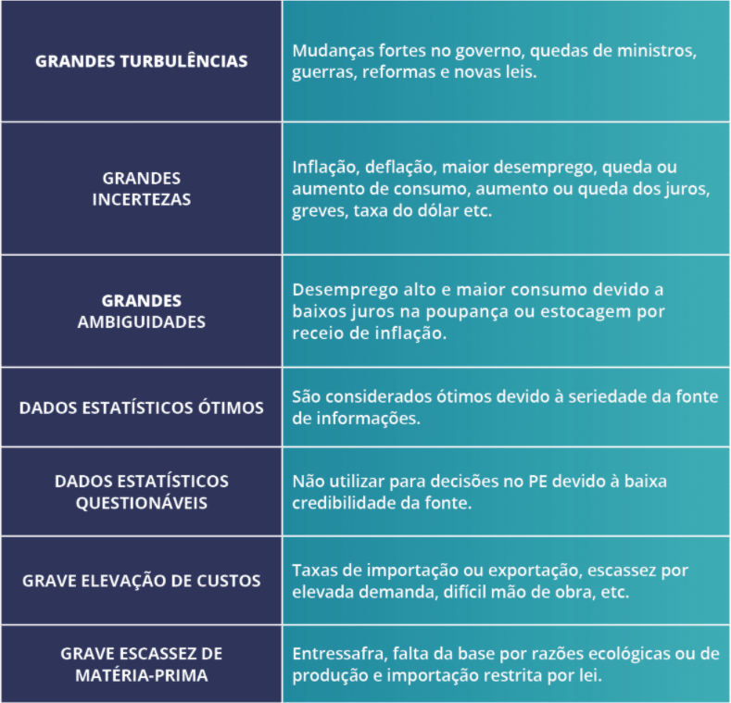
<
>
Empreendedorismo
Planejamento estratégico
Umas das características importantes para o planejamento é pensar sobre variáveis importantes do segmento da empresas e possíveis variáveis que podem afetar a gestão organizacional, conforme mostra o Quadro 4.
Análise de cenários

Slide 36
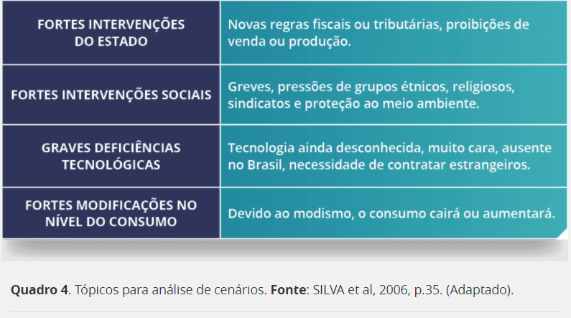
<
>
Empreendedorismo
Planejamento estratégico
Análise de cenários

Slide 37
<
>
Empreendedorismo
Planejamento estratégico
O mundo está passando por muitas transformações. A era digital trouxe muitas facilidades e também muitos desafios.
Nesta era disruptiva, digital e conectada, as empresas precisam estar atentas a todas as informações importantes para o desenvolvimento de estratégias primordiais para o seu sucesso.
Em outras palavras, as empresas precisam de muita criatividade e inovação para sobreviverem a este cenário caótico de competição acirrada pelo cliente.
Sendo assim, o empreendedor pode contar com a análise ambiental para poder desenvolver estratégias e tomar decisões mais assertivas. Uma análise ambiental ou análise do ambiente empresarial é a análise do ambiente no qual a empresa está inserida. Essa análise é dividida em análise do macroambiente e análise do microambiente.
Análise ambiental (micro e macroambiente)

Slide 38
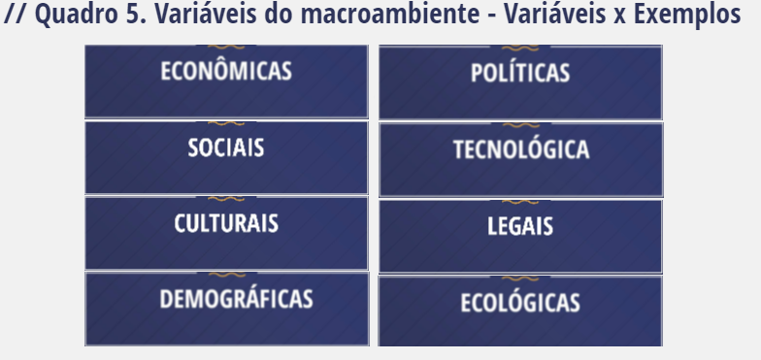
<
>
Empreendedorismo
Planejamento estratégico
A análise do macroambiente é composta pelas variáveis de fora da empresa, ou seja, variáveis externas que influenciam o ambiente interno da organização. Elas podem alterar a forma como empresa vende seus produtos e serviços, sua produção, dentre outros aspectos.
As variáveis externas incontroláveis são as variáveis econômicas, sociais, culturais, demográficas, políticas, tecnológicas, legais e ecológicas.
Chamamos essas variáveis de variáveis incontroláveis porque a empresa não possui controle sobre ela. O Quadro 5 mostra algumas dessas variáveis.
Análise ambiental (micro e macroambiente)

Slide 39
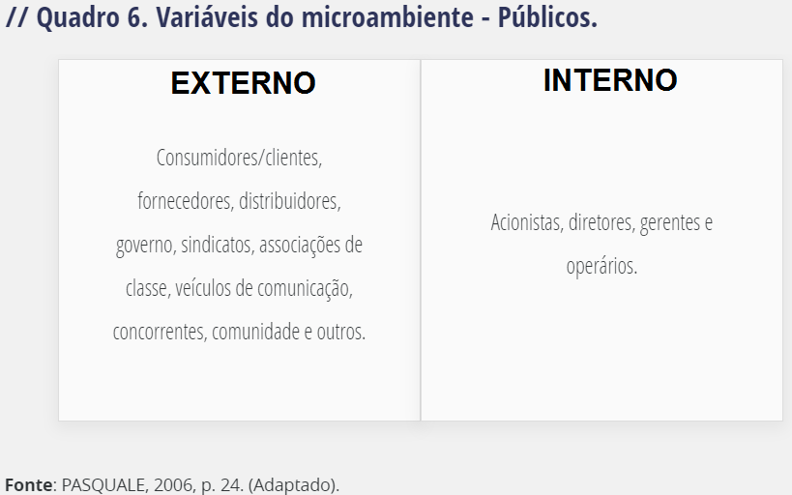
<
>
Empreendedorismo
Planejamento estratégico
A análise do macroambiente também nos permite analisar quem são os concorrentes, quais são suas estratégias de competição e quem pode entrar ou sair no mercado.
Na análise do microambiente, por sua vez, as variáveis podem influenciar os públicos internos e externos da empresa. Pode interferir na qualificação da mão de obra e do atendimento, nas regras e políticas internas e no relacionamento com o cliente, conforme mostra o Quadro 6.
As variáveis do microambiente, chamadas de controláveis, estão na “mão” da empresa para tomar ações para mudar ou manter as variáveis, e suas estratégias influenciam diretamente tanto dentro da organização, colaboradores, quanto fora, seus clientes.
Análise ambiental (micro e macroambiente)

Slide 40
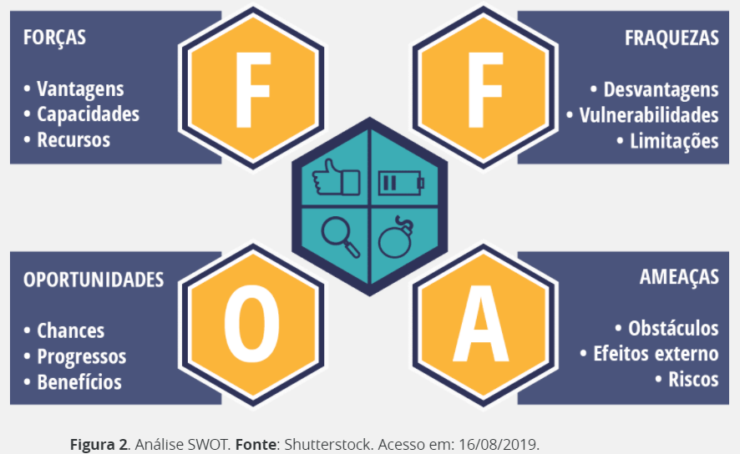
<
>
Empreendedorismo
Planejamento estratégico
A matriz SWOT é uma matriz simples utilizada pelas organizações como base do planejamento estratégico. Sua sigla vem das seguintes palavras em inglês strenghts, weaknesses, opportunities e threats e tem como objetivo a análise do ambiente externo (oportunidades e ameaças) e a análise do ambiente interno (forças e fraquezas) da organização.
Aprendendo a construir a Matriz SWOT

Slide 41
<
>
Empreendedorismo
Planejamento estratégico
A análise do ambiente externo é composta pelas variáveis de oportunidades e ameaças. Esta análise permite que o empreendedor olhe para o ambiente fora da empresa e verifique quais são as possíveis oportunidades de negócio, bem como as ameaças que podem interferir na empresa. Dessa forma, com base nestas informações, é possível desenvolver estratégias organizacionais.
Kotler e Keller, grandes pesquisadores de marketing, no livro Administração de Marketing, publicado em 2006, evidenciam a importância deste tipo de análise para o reconhecimento de novas oportunidades.
O processo do planejamento estratégico com a análise SWOT nos permite não apenas identificar as oportunidades, como também formular a estratégia, planejar as ações, implementá-las e acompanhá-las. Ao medir os resultados, a empresa irá ter o feedback necessário para tomada de decisões estratégicas.
A outra análise diz respeito às variáveis internas, forças e fraquezas organizacionais. Quando falamos em forças, podemos nos referir ao que a empresa tem de melhor, ou seja, o seu diferencial. As fraquezas, por sua vez, dizem respeito ao que a empresa precisa melhorar ou eliminar para ter mais qualidade.
As forças ou pontos positivos de uma empresa pode ser:
excelente atendimento ao cliente;
localização privilegiada;
forma de pagamento facilitada;
entrega rápida de mercadoria;
atendimento exclusivo de pós-venda;
qualidade de produto;
marca forte e consolidada;
colaboradores bem treinados e capacitados;
bom clima organizacional de trabalho.
Aprendendo a construir a Matriz SWOT

Slide 42
<
>
Empreendedorismo
Planejamento estratégico
As fraquezas ou pontos fracos são todas as características que repercutem de forma negativa para a empresa e promovem, assim, uma desvantagem competitiva, uma vez que geram insatisfação no cliente e fazem com que ele opte pelo produto ou serviço do concorrente. Alguns deles são:
alto índice de reclamação;
demora na entrega da mercadoria;
atendimento ruim ao cliente;
problemas de qualidade na execução do produto/serviço;
falta de capacitação da mão de obra.
Os empreendedores precisam e devem olhar para as suas características, evidenciar os pontos fortes e eliminar os pontos fracos. Para isto, é necessário uma análise constante das ações organizacionais, verificar o que está dando certo e o que está dando errado, pensar em soluções para maximizar os impactos de seus pontos fortes e minimizar os de seus pontos fracos.
Os pontos fortes permitem à empresa um diferencial, ou seja, uma vantagem competitiva frente aos seus concorrentes.
O planejamento estratégico tem o objetivo de ordenar as ideias dos empreendedores ou administradores da empresa, de forma que se possa criar uma visão do caminho que se deve seguir, o qual chamamos de estratégia.
Aprendendo a construir a Matriz SWOT

Slide 43
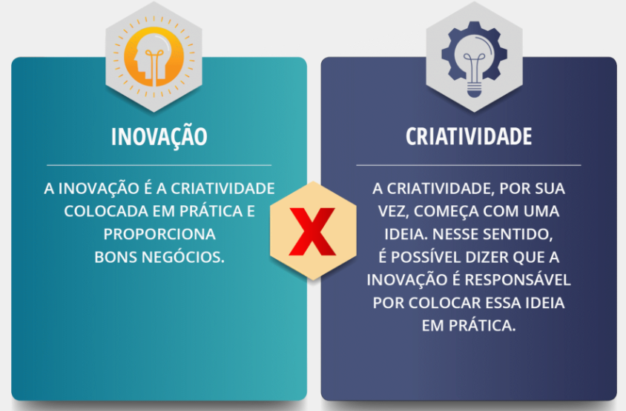
<
>
Empreendedorismo
Planejamento estratégico
Vamos entender melhor a importância da criatividade e da inovação, principalmente quando as empresa realizam análises de cenários futuros e precisam se destacar no mercado.
No diagrama abaixo é possível entender que a criatividade e a inovação são duas coisas diferentes:
Sendo assim, a criatividade consiste em um instrumento essencial para criar coisas e processos. Ainda, é importante ressaltar que as empresas que não olharam para o futuro ou não pensaram em realizar nenhum planejamento estratégico com base nos cenários para poder desenvolver um produto ou serviço que atendesse às demandas de mercado não inovaram e faliram. Isso aconteceu com grandes empresas multinacionais que eram detentoras do segmento que atuavam.
A importância da criatividade e inovação para a criação
de produtos e serviço.

Slide 44
<
>
Empreendedorismo
Planejamento estratégico
Algumas empresas perderam mercado para seus concorrentes por não terem inovado em seus produtos ou serviços.
Este vídeo mostra a importância de se estar atento às tendências e inovações tecnológica para criar produtos ou serviços diferenciados e inovadores, surpreendendo os seus clientes e potenciais clientes.
A era em que vivemos, chamada de Era Digital, vem afetando diretamente a vida das pessoas físicas e jurídicas. Desse modo, é de suma importância que o empreendedor esteja atento a essas transformações.
A criatividade é fundamental para elaboração de estratégias, criação de cargos, nos relacionamentos, nas formas de pensar, idealizar, agir, concretizar, etc. Podemos dizer que é por meio dela que o empreendedor identifica uma oportunidade e cria meios para persegui-la e concretizá-la.
Pode ser um engano do empresário associar a inovação apenas à tecnologia ou às estratégias de comunicação quando na verdade, elas são ferramentas para a inovação.
A inovação empresarial é um modelo de sistema de gestão que deve constatar, de forma rápida e eficaz, os desejos, os desafios, demandas e necessidades apresentados pelos clientes atuais e potenciais.
Para inovar, é preciso prestar atenção e, principalmente, escutar o cliente, identificar suas necessidades, desejos e atendê-los de forma surpreendente e encantadora.
Por isso, a análise de cenários é tão importante para o planejamento estratégico: dá mais segurança para o empreendedor, orientando-o nas possíveis criações com o foco de atender o cliente e suas necessidades, a fim de trazer resultados positivos e rentáveis para a organização.
A importância da criatividade e inovação para a criação
de produtos e serviço.

Slide 45
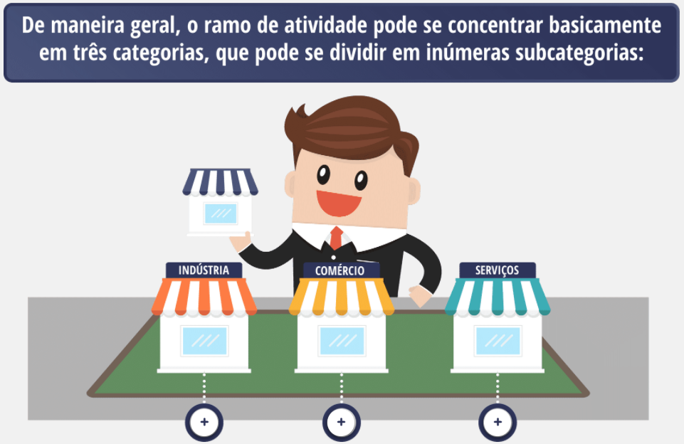
<
>
Empreendedorismo
Principais tipos de organização
Neste tópico, falaremos sobre os principais tipos de organização e como elas são classificadas. Para isto, precisamos esclarecer o que é ramo de atividade de uma empresa.
Ramo de atividade diz respeito à área na qual a empresa pretende atuar. É de extrema importância que o empreendedor tenha isto muito bem definido, pois ela está relacionada aos produtos e serviços da empresa.
Além disso, uma empresa, independentemente de seu ramo de atividade, pode também ser pública ou privada. Empresas públicas são aquelas geridas pelo Estado e podem se dividir entre Estatal e Governamental. As empresas privadas, por sua vez, podem pertencer a diversos segmentos e funcionar das mais variadas maneiras.
Em relação ao tamanho e ao capital da empresa, podemos dividi-las entre micro e pequenas empresas e empresas de grande porte.
Principais tipos de organização

Slide 46
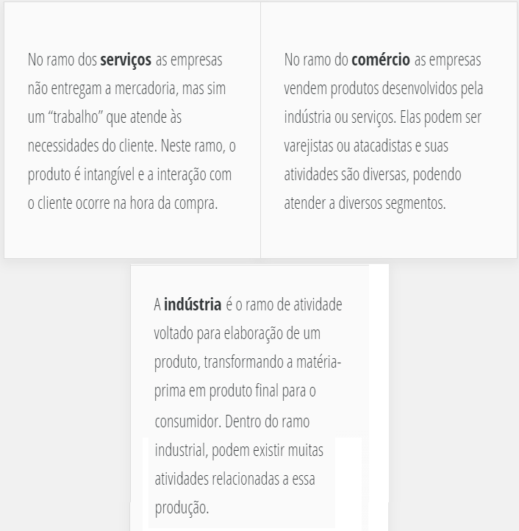
<
>
Empreendedorismo
Principais tipos de organização
O empreendedor deve saber qual o ramo que pretende atuar: ele pode ser um prestador de serviço, desenvolver o seu próprio produto e fabricá-lo ou apenas realizar a venda de produtos já fabricados por outras empresas.
Indústria, comércio e serviço

Slide 47
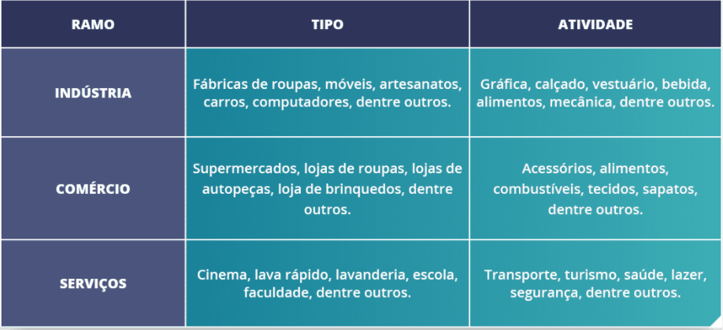
<
>
Empreendedorismo
Principais tipos de organização
Classificação de ramo, tipo e atividade:
Indústria, comércio e serviço

Slide 48
<
>
Empreendedorismo
Principais tipos de organização
A empresa Governamental ou Estatal é um tipo de empresa que pertence ao governo e é controlada total ou parcialmente por algum nível de governo municipal, estadual ou federal.
O objetivo de se criar este tipo de empresa é administrar os recursos estratégicos do país, garantindo que a população tenha acesso a eles.
As estatais possuem uma administração indireta, ou seja, embora sejam empresas do governo, elas não são administradas diretamente por ele. Na verdade, o governo delega tarefas e atividades para as estatais, que pode ocorrer via nomeação de cargo ou concurso público.
Outro fator interessante é que embora elas pertençam ao Estado, o governo pode não ser o seu dono totalitário, ou seja, eles abrem a empresa para os acionistas privados e podem receber ganhos por ela.
Existem dois tipos diferentes de estatais: a empresa pública e a de sociedade de economia mista. Vamos aprender um pouco sobre cada uma delas.
Governamental ou Estatal

Slide 49
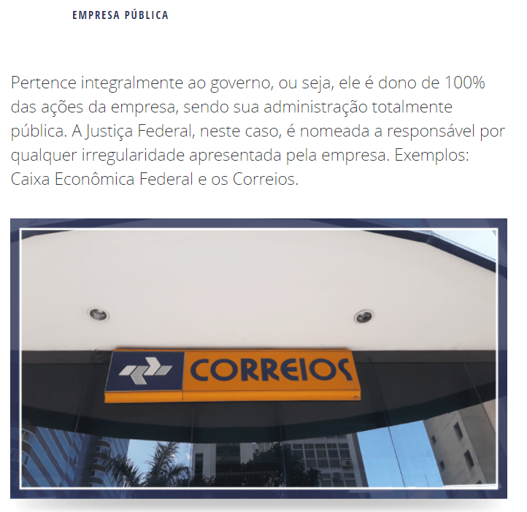
<
>
Empreendedorismo
Principais tipos de organização
Governamental ou Estatal

Slide 50
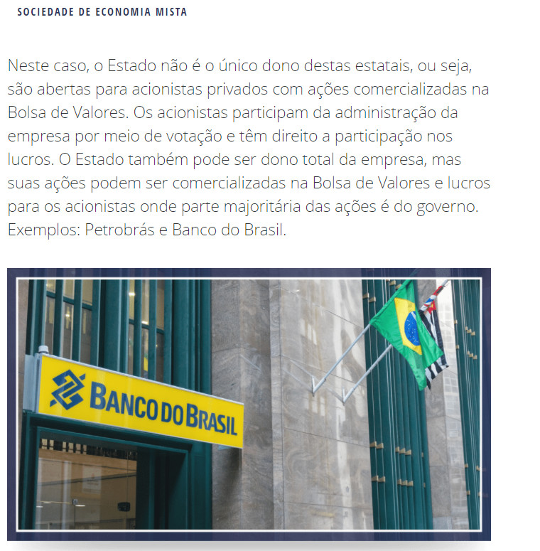
<
>
Empreendedorismo
Principais tipos de organização
Governamental ou Estatal

Slide 51
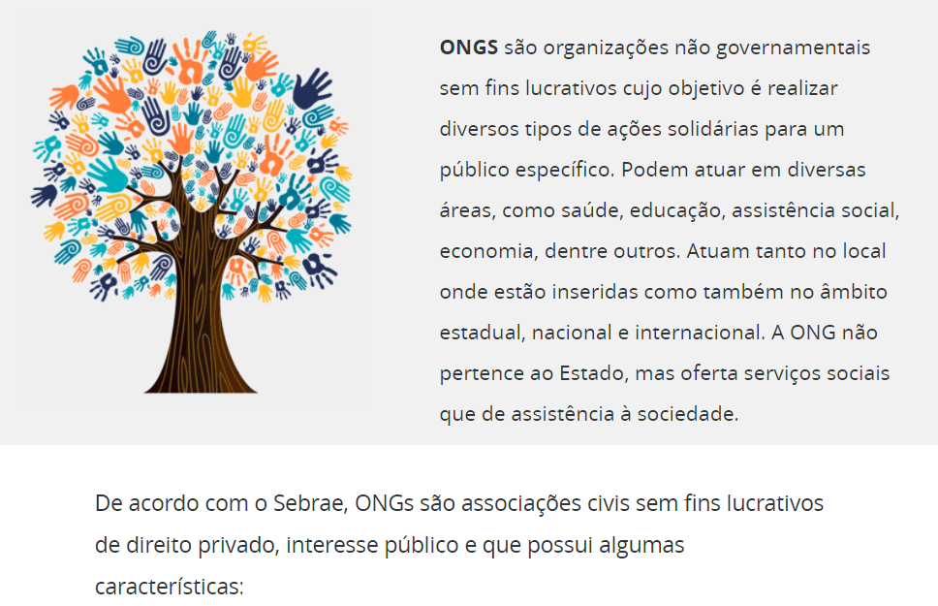
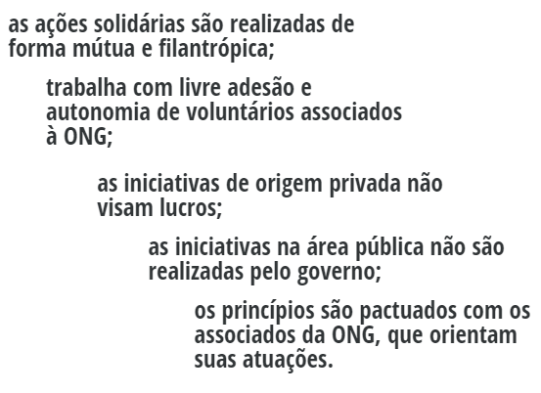
<
>
Empreendedorismo
Principais tipos de organização
Empresa não governamental

Slide 52
<
>
Empreendedorismo
Principais tipos de organização
Uma OSCIP é uma qualificação jurídica atribuída a diferentes tipos de entidades privadas que atuam em áreas típicas do setor público com interesse social e podem ser financiadas pelo Estado ou pela iniciativa privada sem fins lucrativos.
Está prevista no ordenamento jurídico e, por isso, pode realizar parcerias e convênios com todos os níveis de governo e órgãos públicos, ou seja, federal, estadual e municipal, permitindo que as doações realizadas possam ser abatidas do Imposto de Renda.
Nem toda ONG é uma OSCIP, mas toda OSCIP é uma ONG. Isto ocorre porque a figura de ONG não existe na forma jurídica, ou seja, ela é classificada como associação. Ela é usada apenas para identificar empresas do terceiro setor que atuam sem fins lucrativos com o objetivo de realizar interesses públicos.
No caso da OSCIP, seu reconhecimento jurídico é legal, pois tem exigências legais na prestação de serviços, que deve seguir prestando contas de todo o dinheiro público recebido.
A indústria é o ramo de atividade voltado para elaboração de um produto, transformando a matéria-prima em produto final para o consumidor. Dentro do ramo industrial, podem existir muitas atividades relacionadas a essa produção.
Empresa não governamental

Slide 53
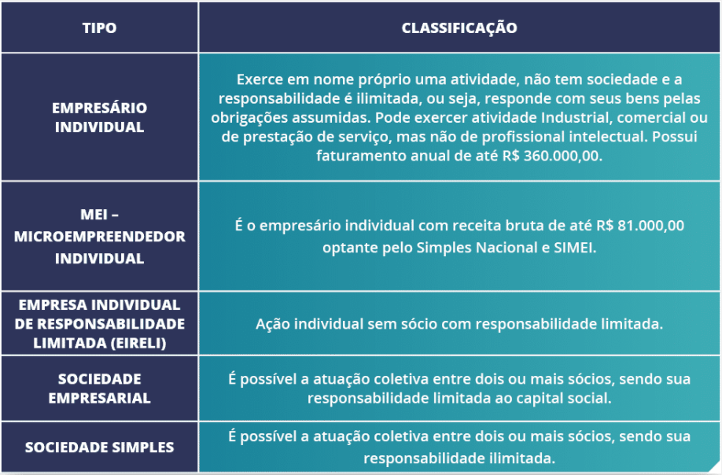
<
>
Empreendedorismo
Modelo de empresas
Depois de desenvolver o seu plano de negócio e saber qual o segmento que deseja atuar, o empreendedor precisa definir o tipo de empresa que pretende abrir.
Desse modo, é necessário dizer que existe um perfil de empresa alinhado para cada negócio. O Quadro 8 mostra quais são os possíveis tipos e formatos jurídicos para as empresas.
O porte da empresa pode ser definido como microempresa, empresa de pequeno porte e sem enquadramento. Também temos as empresas de grande porte, nacionais e multinacionais.
Modelo de empresas

Slide 54
<
>
Empreendedorismo
Modelo de empresas
Empresário Individual
Este modelo de empresa é voltado para o empreendedor que deseja abrir o seu próprio negócio sozinho, ou seja, sem constituir sociedade.
A única pessoa responsável pela empresa é o próprio dono. Seus bens individuais passam a estar à disposição da empresa.
Se a empresa contrair dívidas, os bens estarão à disposição para saudá-las e vice-versa, quando adquiridas dívidas pessoais.
Outro fator importante é que o nome comercial da empresa deve ser composto pelo nome inteiro do dono, ou com abreviações, podendo ou não acrescentar outro nome que indique o seu ramo de atividade ou produtos.
Pode ser enquadrado como microempresa.
Individual

Slide 55
<
>
Empreendedorismo
Modelo de empresas
Microempreendedor individual (MEI):
Tem um faturamento anual de até R$ 81.000,00.
Possui CNPJ (cadastro nacional de pessoa jurídica) e pode emitir nota fiscal normalmente.
Pagando as taxas regularmente, tem direito ao auxílio-doença e licença-maternidade.
Também trabalha sozinho e por conta, sem sociedade.
Microempresas

Slide 56
<
>
Empreendedorismo
Modelo de empresas
Empresa Individual de Responsabilidade Limitada (EIRELI)
Neste caso, a empresa também está sob responsabilidade de uma pessoa, mas seus bens e capitais não estão disponíveis para a empresa se contrair dívida.
Para abrir este tipo de empresa, exige-se que o empreendedor tenha um capital social 100 vezes maior do que o salário mínimo vigente no país na época da abertura da empresa.
O empresário só pode constituir apenas uma EIRELI em seu nome e as normas são as mesmas que regem as sociedades limitadas.
Pequenas empresas

Slide 57
<
>
Empreendedorismo
Modelo de empresas
Sociedade Limitada (LTDA)
Se enquadram nesta modalidade de empresa aquelas que possuem dois sócios e oferecem bens e serviços de maneira organizada.
Para abrirem este formato de empresa, os sócios precisam comparecer à Junta Comercial de seu estado e realizar uma inscrição.
Devem elaborar um contrato social, definindo claramente que são os membros da sociedade, participação e distribuição de lucros entre eles. Nesta modalidade, as contas da empresa são separadas das contas pessoais dos sócios.
Cada membro possui uma limitação de responsabilidade dentro da sociedade de acordo com o capital social aplicado de cada sócio.
Assim, respondem de maneira limitada referente às dívidas contraídas pela empresa.
Sociedade Limitada

Slide 58
<
>
Empreendedorismo
Modelo de empresas
Sociedade Anônima
Nesta modalidade, utiliza-se as ações para distribuir o capital social da empresa.
Os sócios são chamados de acionistas e suas responsabilidades dentro da organização variam conforme o número de ações que têm.
Neste caso, 25% dos lucros classificados como dividendos são divididos entre os acionistas.
O restante deve ser destinado para uma reserva da empresa. Ela pode ser uma empresa de capital aberto, com ações negociadas na bolsa de valores, ou de capital fechado, que não negocia na bolsa de valores.
Sociedade Anônima

Slide 59
<
>
Empreendedorismo
Modelo de empresas
Sem fins lucrativos
Trata-se de empresas que trabalham com ações sociais e não visam lucro.
Microempresa (ME)
Deve ter faturamento bruto de 360 mil ou menos por ano e podem utilizar a tributação Simples Nacional.
Sem fins lucrativos, Microempresa (ME)

Slide 60
<
>
Empreendedorismo
Modelo de empresas
Empresa de Pequeno Porte (EPP), Médio e Grande Porte
São empresas com rendimento acima de 360 mil e de até R $ 3.600.000,00.
Em relação ao seu tamanho, é possível dizer que, no ramo do comércio e de serviços, as empresas pequenas possuem de 10 a 49 funcionários, as de tamanho médio contam com 50 a 99 funcionários e as de grande porte possuem mais de 100 pessoas trabalhando.
Empresa de Pequeno Porte (EPP), Médio e Grande Porte

Slide 61
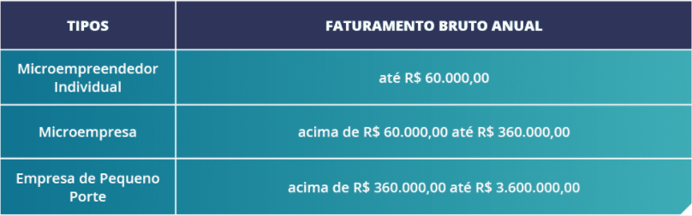
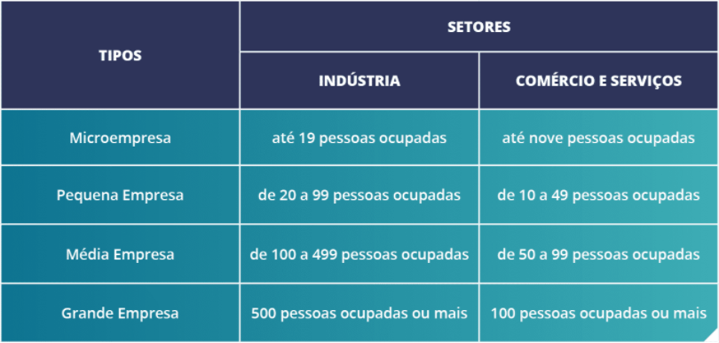
<
>
Empreendedorismo
Modelo de empresas
Classificações das empresas frente ao faturamento e número de funcionários, tanto na área da indústria quanto comércio e serviços.
Empresário Individual é um modelo de empresa voltado para o empreendedor que deseja abrir o seu próprio negócio sozinho, ou seja, sem constituir sociedade. A única pessoa responsável pela empresa é o próprio dono. Seus bens individuais passam a estar à disposição da empresa.
Empresas x Faturamento

Slide 62
<
>
Empreendedorismo
Resumo
Nesta unidade, foi possível perceber a importância do Planejamento Estratégico para a sobrevivência da empresa. Essa ferramenta ajuda o empreendedor a tirar suas ideias do papel para colocá-las em prática.
Vimos todos os pontos primordiais do planejamento estratégico, passando pela análise de mercado, construção da matriz SWOT, análise de micro e macroambiente e a importância da criatividade e da inovação na criação e gerenciamento de empresas.
Dessa forma, trata-se de um processo primordial para atingir metas e resultados. Por isso, é necessário levar em consideração os dados atuais da empresa, como cenário, perfil de clientes, tipo de produtos e serviços, concorrentes e fornecedores.
No entanto, a prática do planejamento estratégico é mais recorrente nas grandes empresas, ainda que a utilização desta ferramenta seja ineficiente na maioria dos casos. Fazer uso do planejamento estratégico é fundamental para conseguir aquela vantagem competitiva tão esperada.
Além disso, vimos e falamos também sobre os principais tipos de empresa e suas áreas de concentração, com o objetivo de fazer com que você, aluno, consiga criar um planejamento estratégico sólido para qualquer tipo de empresa.
Por fim, apresentamos os modelos de empresas, levando em consideração o tamanho e a rentabilidade de cada tipo. Dessa forma, é possível pensar em uma estratégia alinhada a seu objetivo.
Resumo

Slide 63
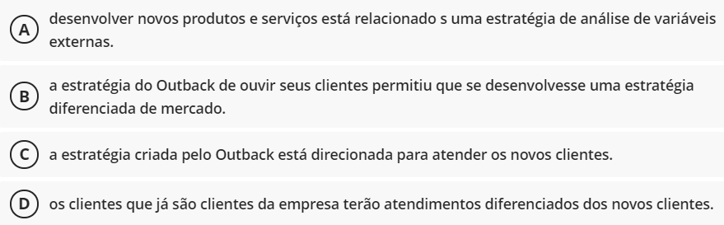
<
>
Empreendedorismo
Definição
Exercício(s)
“São Paulo – Os vegetarianos sempre foram bem-vindos no Outback, apesar de a rede de restaurantes inspirada na culinária australiana levar ‘steakhouse’ no nome e ser famosa pelas suas carnes, como as costelas ao molho barbecue. Quem não queria a carne podia se concentrar, por exemplo, na famosa cebola Blomin’ Onion ou nas batatas fritas. Agora, o Outback Brasil resolveu pensar exclusivamente nos vegetarianos e, pela primeira vez, para atender este público, vai incluir no cardápio três pratos criados desde o começo com essa fatia dos consumidores em mente.
Considerando essas informações e o conteúdo estudado sobre planejamento estratégico e análise de cenários, é correto afirmar que:
Exercícios
Resposta:

Slide 64
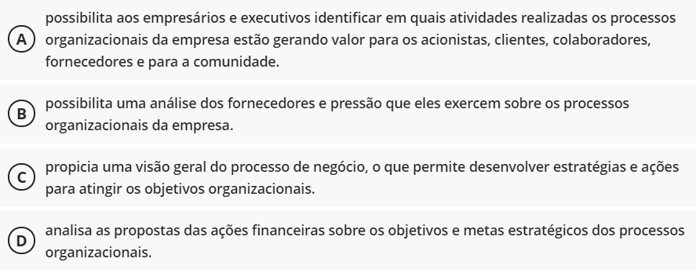
<
>
Empreendedorismo
Definição
Exercício(s)
Uma empresa de construção civil buscou gerenciar seus processos organizacionais por meio de acompanhamento de relatórios e indicadores dos serviços assumidos para garantir que seus resultados sejam atingidos. Para isso, recorreu à ferramenta matriz SWOT (forças, fraquezas, oportunidades e ameaças) para analisar os seus pontos fortes e fracos, bem como as oportunidades e ameaças e desenvolver estratégias que a auxiliem a buscar uma vantagem competitiva
Considerando essas informações e o conteúdo estudado sobre matriz SWOT, pode-se afirmar que se trata de uma ferramenta estratégica, porque:
Exercícios
Resposta:

Slide 65
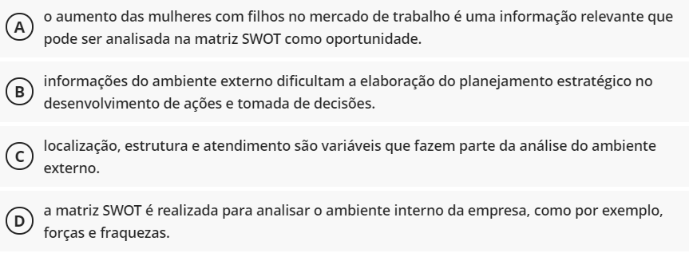
<
>
Empreendedorismo
Definição
Exercício(s)
Diante da tendência de crescimento do número de pessoas com filhos no mercado de trabalho, inclusive noturno, algumas escolas têm pensado em estratégias que facilitem o dia a dia deste público. A escola de Educação Infantil Infância Feliz possui, além de fácil acesso e ótima localização, boa estrutura física, excelente atendimento e quer criar um serviço: a ampliação do horário de atendimento às crianças criando um período noturno até as 22h, para atender aos pais que trabalham à noite ou chegam mais tarde do serviço. Os serviços prestados nesse horário pela escola seriam apenas de entretenimento e descanso, visto que o horário letivo é no período diurno.
Considerando essas informações e o conteúdo estudado sobre a matriz SWOT, pode-se afirmar que as estratégias da empresa são interessantes, porque:
Exercícios
Resposta:

Slide 66




<
>
Empreendedorismo
Definição
Exercício(s)
Analise a seguinte situação-problema: Um empreendedor deseja montar um food truck (automóvel que comercializa comida) para vender hambúrguer, oferecendo pratos elaborados a preços acessíveis. Para tanto, buscou analisar seus concorrentes e possível local de atividade; analisou o comportamento das pessoas que por lá passavam. Analisou como poderia trazer um serviço diferenciado por meio de atendimento eficaz e eficiente e, assim, desenvolveu o delivery, para atender as pessoas que estavam em seu trabalho ou em sua casa.
Considerando essas informações e o conteúdo estudado sobre análise ambiental, análise de cenários, planejamento estratégico, análise SWOT e análise de mercado, analise os itens a seguir e associe-os a suas respectivas características.
1) Análise ambiental. 2) Análise de cenários. 3) Missão da empresa.
4) Análise SWOT. 5) Análise de mercado.
( ) Ferramenta que permite ao empreendedor avaliar oportunidades e ameaças, bem como forças e fraquezas.
( ) Premissa básica para o desenvolvimento da empresa bem como do planejamento estratégico.
( ) Informações importantes referentes ao ambiente interno da empresa, como por exemplo, produção, matéria prima, funcionários, entre outros.
( ) Informações importantes sobre onde a empresa pretende atuar, bem como concorrentes, público-alvo, segmento, entre outros.
( ) Reforça o planejamento estratégico da empresa e ajuda no desenvolvimento de novos produtos e serviços que atendam as demandas futuras dos clientes.
Agora, assinale a alternativa que apresenta a sequência correta.
Exercícios
Resposta:

Slide 67
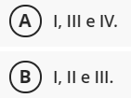
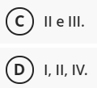

<
>
Empreendedorismo
Definição
Exercício(s)
“O Brasil fechou 64.368 empresas e 2,13 milhões de pessoas ficaram sem trabalho em 2016, quando o país passava por seu segundo ano de recessão consecutivo. Construção e indústria estão entre os setores que mais sofreram, enquanto energia e serviços financeiros figuram entre os poucos setores que tiveram algum crescimento. Em 2016, havia 5,05 milhões de empresas e organizações registradas no país, 1,3% a menos que em 2015. No total, 51,4 milhões de pessoas trabalhavam nelas, incluindo assalariados, sócios e proprietários – o número é 4% menor que no ano anterior.”
Fonte: UOL. País fechou 64 mil empresas e perdeu 2,1 mi de postos de trabalho em um ano. 2018.
Considerando essas informações e o conteúdo estudado sobre análise ambiental, analise as afirmativas a seguir.
I. Informações como tendências, cenários políticos, econômicos e socioculturais são dados importantes para que qualquer empresa desenvolva o seu planejamento estratégico.
II. O processo de planejamento estratégico tem como base o desenvolvimento da visão da empresa.
III. Planejar estrategicamente envolve analisar as forças e fraquezas, as oportunidades e ameaças e desenvolver estratégias que permitam vantagem competitiva.
IV. As empresas precisam de informações de mercado, segmento, tendências e público-alvo para o desenvolvimento do planejamento estratégico.
Está correto apenas o que se afirma em:
Exercícios
Resposta:

Slide 68
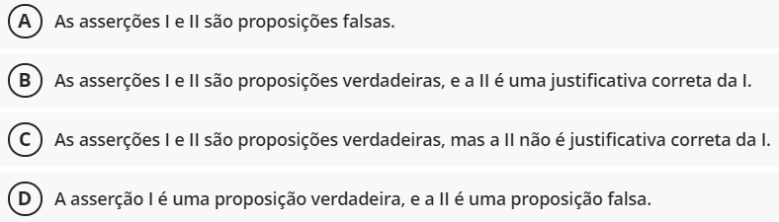
<
>
Empreendedorismo
Definição
Exercício(s)
“Ter uma cultura definida é importante, pois ela demonstra a ‘personalidade’ da empresa frente a seus clientes, fornecedores e demais empresas, além de que define métodos de comportamento e atitudes para todos os níveis de colaboradores. Porém tem-se a cultura organizacional como uma variável interna, ou seja, até mesmo ela sofre mudanças com o passar do tempo, influenciada muitas vezes pelas forças do macroambiente, como as forças econômicas, políticas e culturais, adaptando-se a realidade. E essa mudança pode acontecer mais rápido do que se imagina, nesse caso toda a equipe de liderança da empresa precisa estar alinhada e atenta, pois os primeiros a sentirem estas mudanças são os colaboradores.”
Considerando essas informações e o conteúdo estudado sobre análise ambiental, analise as asserções a seguir e a relação proposta entre elas.
I. A forma como as pessoas e a empresa enfrentam as mudanças organizacionais está relacionada à forma de cultura organizacional da empresa, por isso, podemos falar que se refere a uma análise do ambiente interno.
Porque:
II. Olhar para fora da empresa e analisar o que está ocorrendo por meio de uma análise do ambiente interno pode ajudar a organizar e a lidar melhor com as incertezas. A seguir, assinale a opção correta.
Exercícios
Resposta:

Slide 69
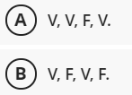
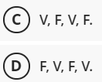
<
>
Empreendedorismo
Definição
Exercício(s)
O McDonald’s tem buscado um cardápio mais saudável e diferenciado, não utilizado em sua rede de fast-food. De alguns anos para cá, a rede de restaurantes, que tinha como know how a elaboração de diversos tipos de sanduíches, incluindo frituras e refrigerantes, para refeições rápidas, vem apresentando opções mais saudáveis. Atualmente, é possível encontrar variações de pratos, como saladas, frutas e iogurtes para as crianças, além de algumas opções vegetarianas de sanduiches, como por exemplo, o McVeggie e o Duplo Veggie, lançados no ano de 2018.
Considerando essas informações e o conteúdo estudado sobre análise de mercado, analise as afirmativas a seguir e assinale V para a(s) verdadeira(s) e F para a(s) falsa(s).
( ) O McDonald’s levou em consideração os hábitos de seus consumidores, bem como as mudanças no segmento de fastfood, e buscou inovar e criar produtos que atendessem esta demanda.
( ) O perfil dos consumidores devem estar relacionados com os objetivos da empresa dentro do planejamento estratégico.
( ) Os pontos fracos são dificuldades que o ambiente externo oferece à organização como, por exemplo, o hábito dos consumidores.
( ) A estratégia do McDonad´s está alinhada ao entendimento de que o hábito dos consumidores deve ser uma das características/necessidades de seu público-alvo que deve ser atendida.
Agora, assinale a alternativa que apresenta a sequência correta:
Exercícios
Resposta:

Slide 70
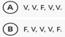
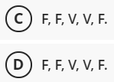
<
>
Empreendedorismo
Definição
Exercício(s)
“Dois bons exemplos de empresas que falharam no processo de mudança são a Blockbuster e Blackberry. Em ambos os casos, essas empresas, além de não serem capazes de perceber as mudanças de contexto, não foram capazes de inovar em relação ao novo ambiente. A falta de capacidade resultou na ruína de empresas que já comandaram o mercado na qual estavam inseridas. Isso evidencia a importância de estarem sempre buscando o novo, olhar para o mercado, analisar os concorrentes, necessidade dos clientes! Para entender como gerir o processo de implementação de mudança empresarial é necessário entender o que de fato são estas mudanças e quais são as motivações.”
Considerando essas informações e o conteúdo estudado sobre planejamento estratégico e análise SWOT, analise as afirmativas a seguir e assinale V para a(s) verdadeira(s) e F para a(s) falsa(s).
I. ( ) As empresas optam pelo planejamento estratégico para responderem de forma rápida e qualitativa às necessidades de mercado.
II. ( ) As empresas que não se preparam para mudar sempre correm o risco de ficarem para trás, obtendo uma desvantagem competitiva.
III. ( ) A busca por mudanças organizacionais pode promover um processo de desgaste físico e mental nos colaboradores da empresa.
IV. ( ) a empresa pode ter decisões mais flexíveis ou rígidas e o impacto do resultado dessas decisões podem trazer resultados tanto positivos quanto negativos.
V. ( ) A matriz SWOT pode auxiliar a empresa a se antecipar as mudanças de mercado.
Está correto apenas o que se afirma em:
Exercícios
Resposta:

Slide 71
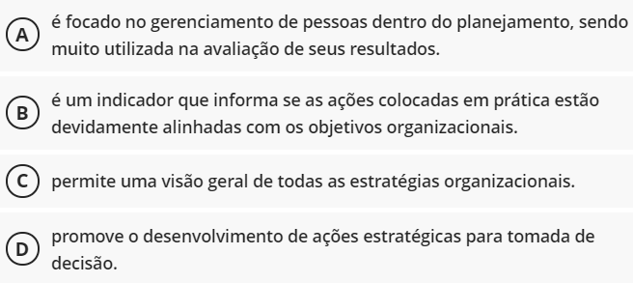
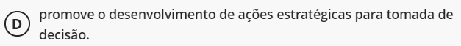
<
>
Empreendedorismo
Definição
Exercício(s)
Com a dinâmica de mercado e grande competitividade, as empresas precisam estar atentas a muitas informações, principalmente ao que se refere ao comportamento do consumidor, caso queiram estar à frente de suas concorrentes. Assim, poderão agir de modo a obter vantagem competitiva e aumentar seu market share (participação de mercado).
Considerando essas informações e o conteúdo estudado sobre planejamento estratégico, pode-se afirmar que ele é importante para o desempenho positivo da empresa, porque:
Exercícios
Resposta:

Slide 72
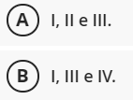
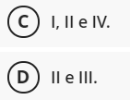
<
>
Empreendedorismo
Definição
Exercício(s)
“Hoje, ter uma boa ideia e desenvolver um bom plano de negócios é apenas o primeiro passo que uma empresa deve fazer para ter sucesso em seu segmento. Em um mundo altamente competitivo, é importante ir além e se posicionar sempre à frente da concorrência – o que significa saber utilizar os dados a favor com o atual cenário de conectividade. Por conta disso, uma das primeiras estratégias utilizadas por empreendedores compreende justamente o armazenamento de informações relevantes para a organização e que podem oferecer insights importantes no futuro.
Fonte: ALBUQUERQUE, R. Como a inteligência de dados pode ajudar a sua empresa a ficar mais competitiva. 2019. Disponível em:
Considerando essas informações e o conteúdo estudado sobre análise de mercado, analise as afirmativas a seguir.
I. O armazenamento de informações relevantes para a organização permite que a empresa desenvolva estratégias assertivas de ação no mercado obtendo vantagem competitiva.
II. A obtenção de dados importantes para a empresa permite que o processo de inteligência competitiva desenvolva ações antecipadas com o objetivo que se pretende atingir.
III. Estratégias competitivas devem ser direcionadas para atingir novos clientes.
IV. Quanto mais informações, melhor para a empresa, para que se possa analisar e perceber todas as possibilidades antes de tomar uma decisão.
Está correto apenas o que se afirma em:
Exercícios
Resposta:

Slide 73
<
>
Empreendedorismo
Fim
Baixe este projeto em Java no Github.
3
PARTE
<
>

